Slide 1


Slide 2
Ilość banków w Polsce
Na koniec 2013
1 | bank państwowy - BGK
40 | banków w formie spółek akcyjnych
28 | oddziałów instytucji kredytowych
571 | banków spółdzielczych
Źródło: Raport o sytuacji banków w 2013 r. KNF

Slide 3
Udział kredytów udzielonych przez sektor finansowy w PKB (w %)
250
200
150
100
50
0
USA
Hiszpania
W. Brytania
Włochy
Francja
Grecja
Niemcy
Węgry
Czechy
Polska
Źródło: http://data.worldbank.org/indicator/FS.AST.DOMS.GD.ZS

Slide 4
Koncentracja sektora bankowego w 2013 r.
Udział 5-ciu największych
aktywa | 46,1%
kredyty | 42,5%
depozyty | 45,9%
Udział 10-ciu największych
aktywa | 67,7%
kredyty | 68,1%
depozyty | 71,0%
Źródło: Raport o sytuacji banków w 2013 r. KNF, s. 13

Slide 5
Dobre strony konkurencji
+ bogatsza oferta usług dla klientów
+ lepsze warunki (cena, dostępność etc.)
Złe strony konkurencji
wyższe koszty banków (przerzucane na klientów)
pokusa podejmowania nadmiernego ryzyka

Slide 6
Dźwignia finansowa (lewar)
Generowanie zysków przy wykorzystaniu kapitału pożyczonego zamiast własnego. Im wyższa dźwignia, tym wyższy udział kapitału pożyczonego w relacji do kapitału własnego, a więc tym wyższa stopa zwrotu (opłacalność inwestycji).

Slide 7
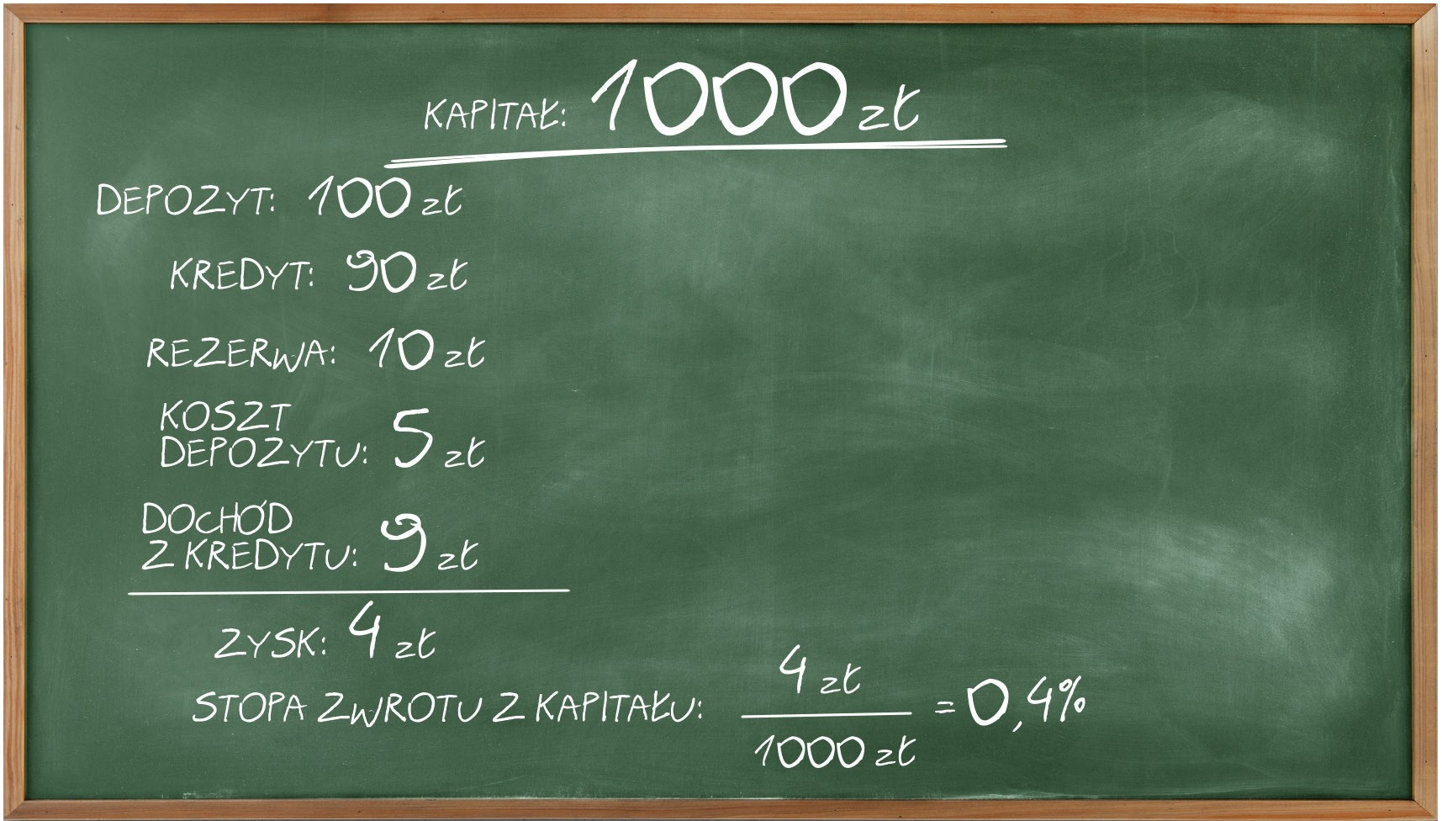

Fundacja Młodzieżowej Przedsiębiorczości
Fundacja Kronenberga] inspircia .
•
Narodowy Bank Polski
cffi handlowy
do działania

Slide 8
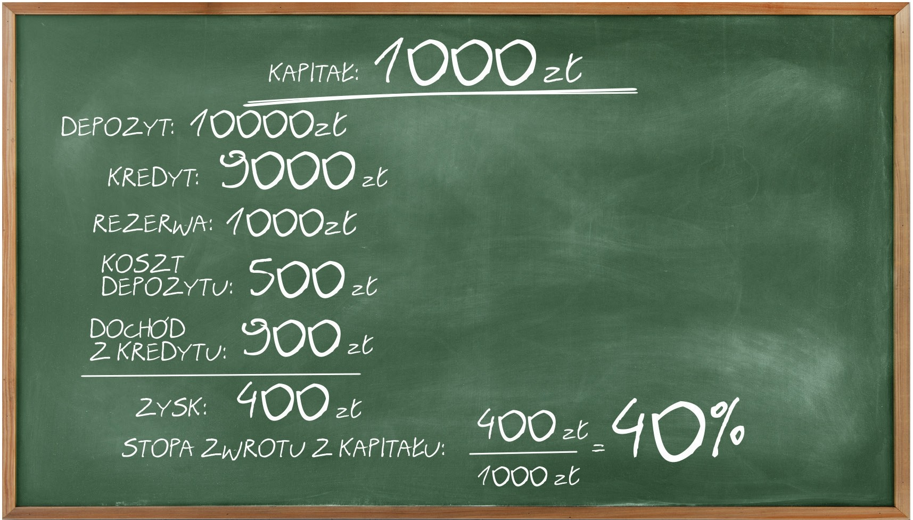
Fundacja Młodzieżowej Przedsiębiorczości
Fundacja Kronenberga] inspircia .
•
Narodowy Bank Polski
cffi handlowy
do działania

Slide 9
Bezpieczeństwo kosztuje
Im lepszy system nadzoru, im wyższe wymagania, tym wyższe koszty, które ponoszą klienci.
Bezpieczny system bankowy jest więc kosztowny – pojawia się więc nisza dla
Shadow Banking
Usługi finansowe świadczone przez instytucje nie będące bankami i nie podlegające regulacjom i nadzorowi bankowemu.

